Slide 1
Színház jegy értékesítő program

Slide 2
Bemutatás
Cél és Funkciók: A program célja, hogy egyszerűsítse a színházi jegyfoglalás folyamatát, lehetővé téve a felhasználók számára a szabad helyek kiválasztását és a foglalást.
Felépítés és Működés: Rövid áttekintés arról, hogy hogyan működik a program, hogyan lehet navigálni a menüpontok között.(későbbiekben)

Slide 3
Program menürendszer
Szabad és Foglalt Székek Jelzése: Megjeleníti a színház nézőterét, jelölve a foglalt és szabad székeket.
Szabad Helyek Választása: Lehetőség arra, hogy a felhasználó kiválassza a számára megfelelő szabad helyeket.
Foglalás Módosítása: Korábban foglalt helyek módosítása vagy frissítése új szabad helyekre.
Foglalás Törlése: Korábban foglalt helyek törlése a rendszerből.
Foglalás Végrehajtása: Elmentett foglalások megtekintése és a foglalások végrehajtása.

Slide 4
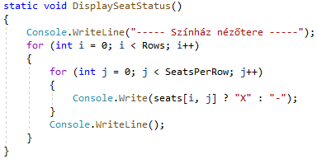
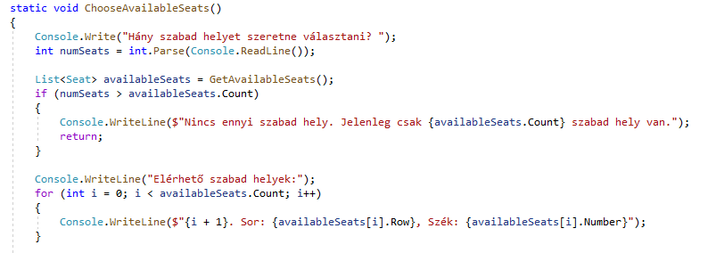
Helyfoglalás
Szabad és Foglalt Székek Jelzése
Színház nézőtere és a székek állapotának megjelenítése. A szabad helyek "-" jellel, a foglalt helyek "X" jellel vannak jelölve.
Szabad Helyek Választása
Válasszanak szabad helyeket az előadásra!
Egyszerű megadási folyamat, amely lehetővé teszi a felhasználók számára, hogy kiválasszák a számukra megfelelő székeket.

Slide 5
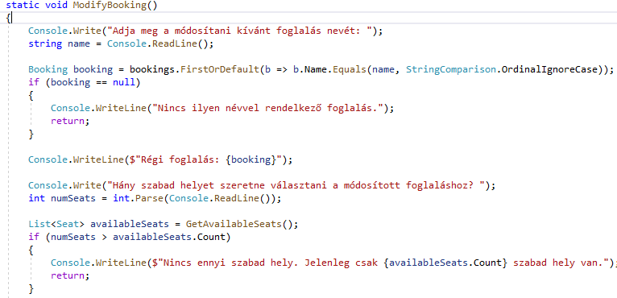
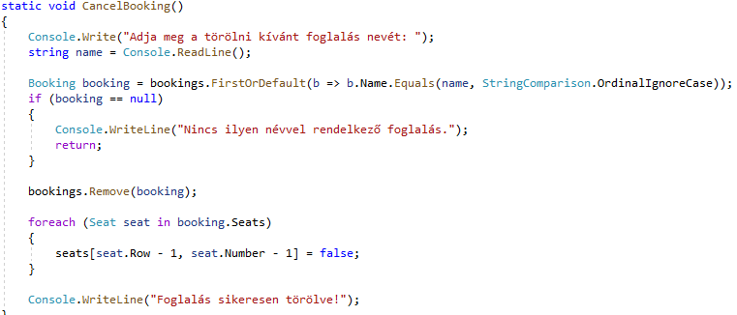
Foglalás törlése és módosítása
Foglalás Módosítása
Korábbi foglalások módosítása vagy frissítése.
Lehetőség új szabad helyek kiválasztására vagy a korábban foglalt helyek módosítására.
Foglalás Törlése
Töröljék a korábbi foglalásokat, ha szükséges!
Egyszerűen és gyorsan törölhetik a foglalásokat a rendszerből.

Slide 6
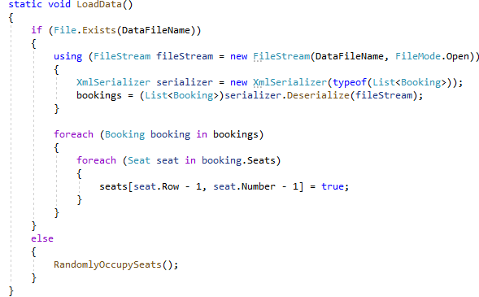
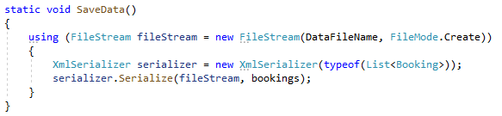
Foglalás Végrehajtása
Tekintsék meg az elmentett foglalásokat és végrehajtsák azokat!
Ellenőrizhetik az összes foglalást, majd végrehajthatják azokat az előadásra.
Adatok Mentése és Betöltése
Az adatok fájlba mentése és betöltése a program indításakor.
Biztosítja, hogy a korábbi foglalások és állapotok ne vesszenek el.

Slide 7
Köszönjük a figyelmet!
Készítette: Két láthatatlan ember és egy Lucfenyő

